Slide 1
«Вправи та задачі на засвоєння таблиць множення числа 2 і ділення на 2»
Урок математики
Автор: вчитель початкових класів
Веселівської різнопрофільної гімназії
Іванченко Н.Я.

Slide 2


Slide 3

Сохне наш ставок.
Від безводдя став зовсім мілким.
Помирати рибки стали,
Так забруднена вода.
А пташки всі повтікали,
Бо вже й їжі там нема.
Живність просить порятунку…

Slide 4
Девіз уроку:
Міркуємо – швидко!
Відповідаємо – правильно!
Лічимо – точно!
Пишемо – гарно!

Slide 5

Каліграфічна хвилинка
8
2 4 6
9
10 12 14 16 18

Slide 6

1
2
3
4
5
6
7
8
9

Slide 7

Усний рахунок

Slide 8
Біля нашого ставочка
Дві берези, два дубочки,
Дві вербички, два кленочки.
Ви по берегу пройдіть –
Всі дерева полічіть.
8

Slide 9
6
Ось у човнику рибалка.
Ловить рибку він для татка.
Карасів зловилось 2,
Щуки дві і два лина.
Ви рибки полічіть,
Їх в відерце покладіть.

Slide 10
У скількох гусей 6 крил?
3

Slide 11

Гра
«Допоможи рибкам»

Slide 12
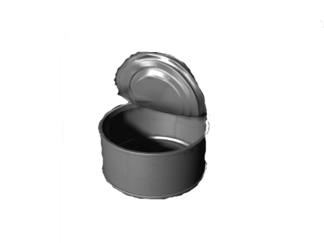
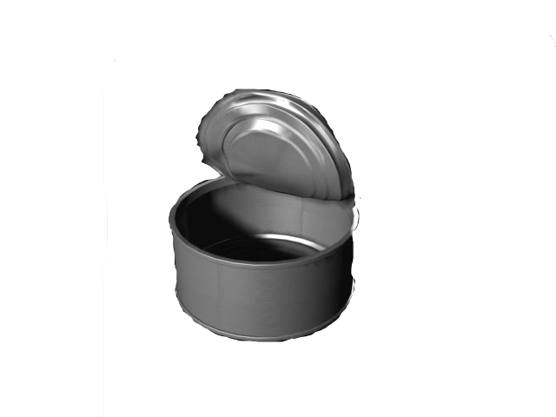
1
2+2+2+2
<
2 х 5
2 х 6 + 2
14
=
2 х 9
<
16 + 4
2
2 х 7 + 38
2 х 6 + 40
=
2 х 5 + 8
<
2 х 8 + 5
2 х 7 + 40
=
2 х 5 + 44
3
2 х 3 + 14
>
2 х 8 - 12

Slide 13





ФІЗХВИЛИНКА
“ ВЕСНА “

Slide 14
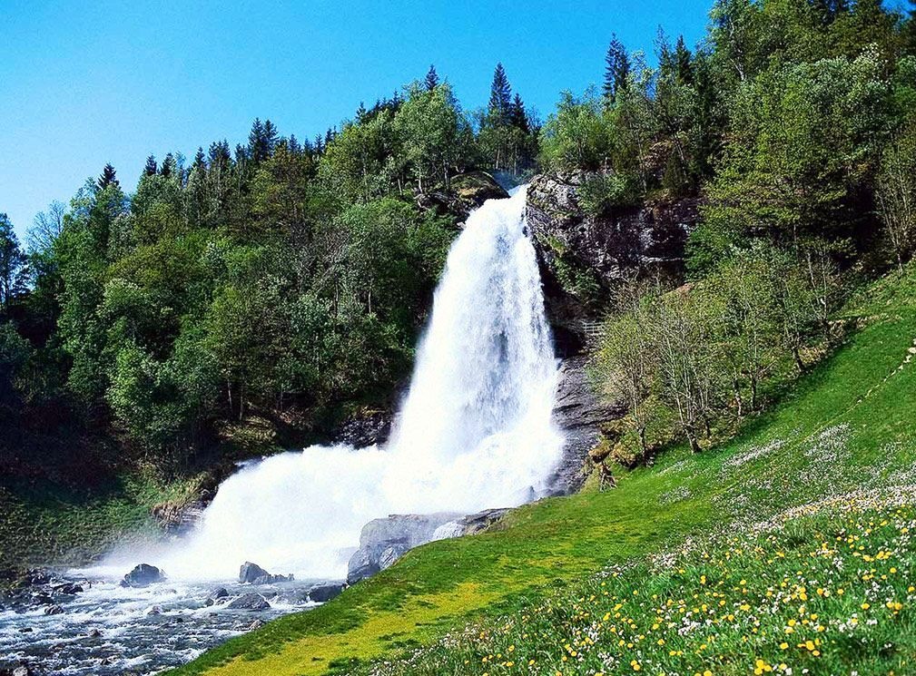


Slide 15
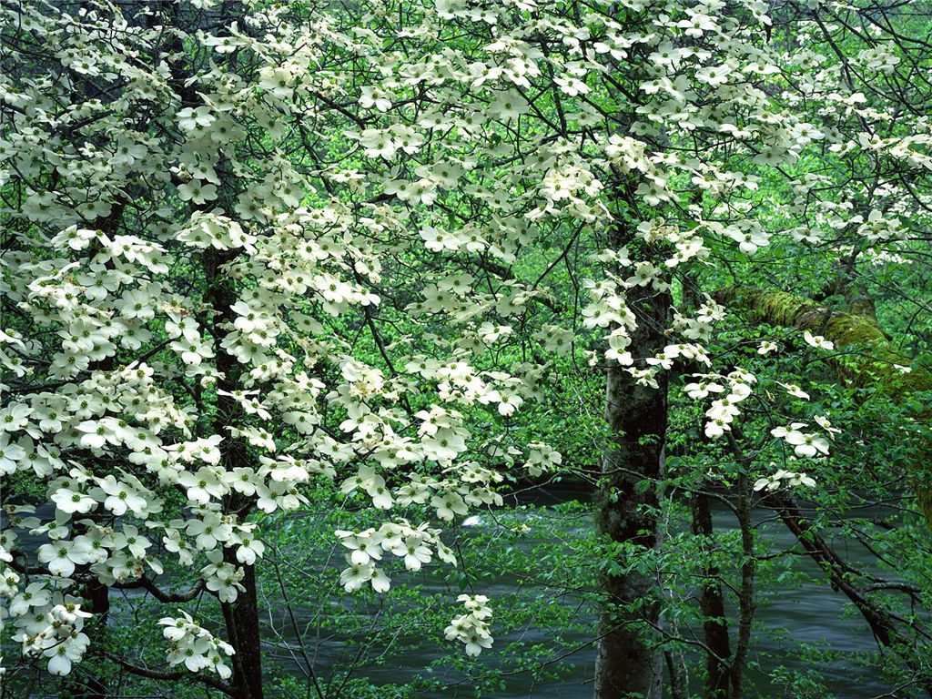



Slide 16
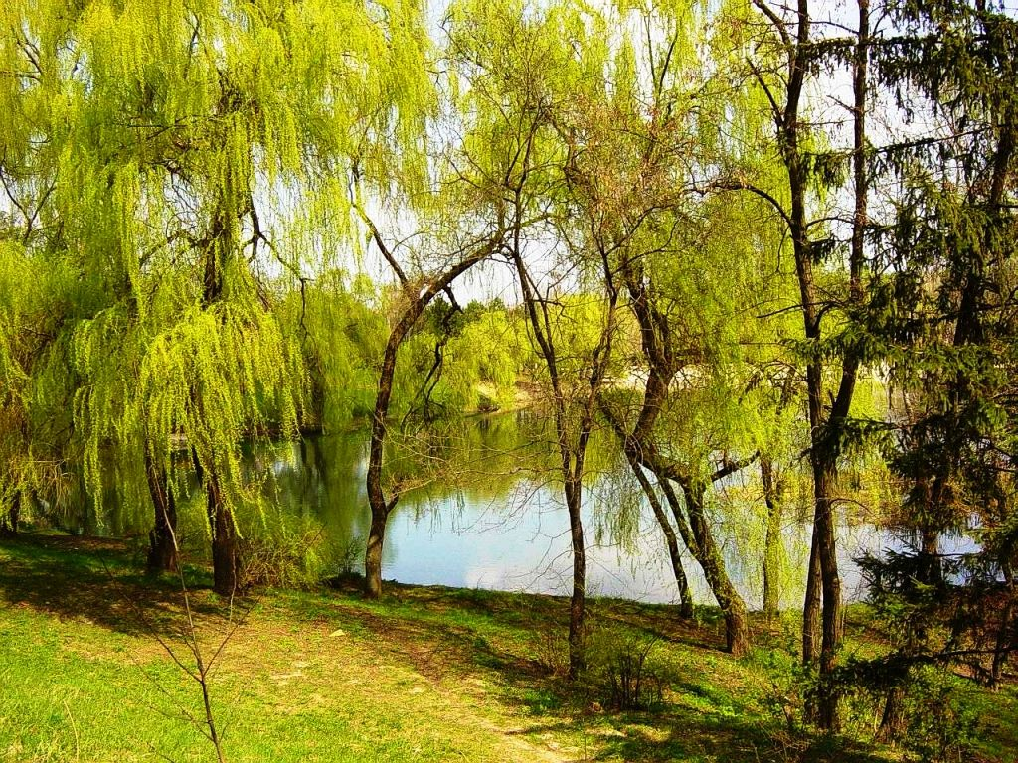


Slide 17
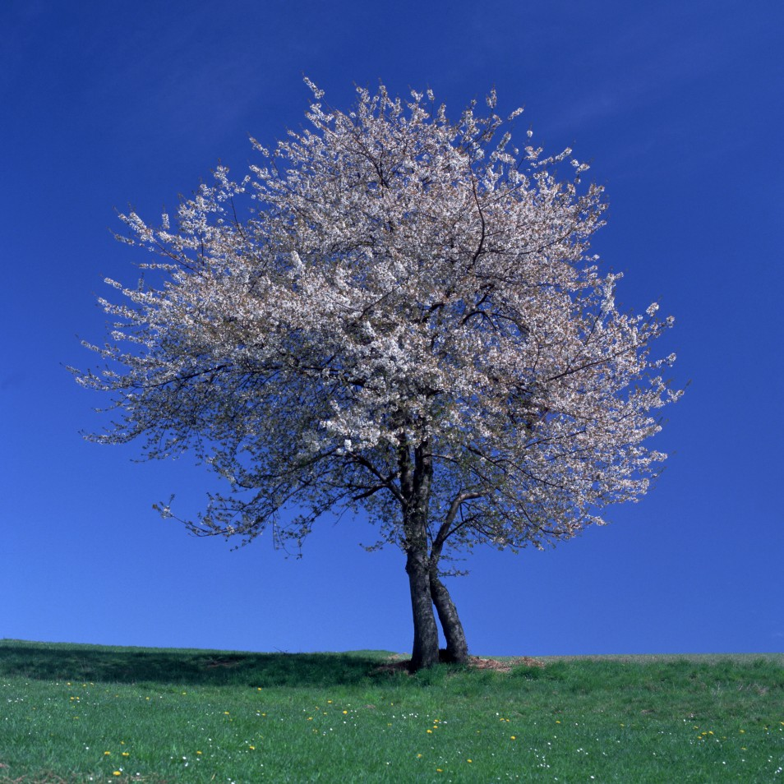


Slide 18

МОЛОДЦІ!

Slide 19

Задача
На 4 купинах сиділо по 2 жабки та ще 5 на березі. Скільки всього було жабок?

Slide 20
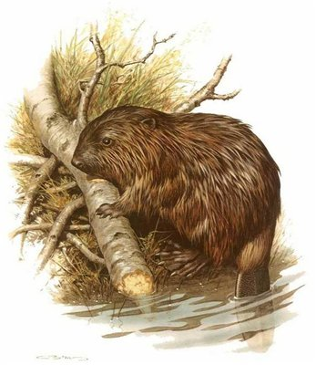
6

Slide 21

Гра «Шифрувальники»

Slide 22
55 | 41 | 22 | 33 | 4 | 2 | 23
я | к | д | є | у | о | м
14 : 2 + 15 =
2 х 5 + 45 =
2 х 8 + 25 =
2 х 7 – 10 =
8 : 2 + 29 =
10 : 2 + 18 =
16 : 2 – 6 =

Slide 23
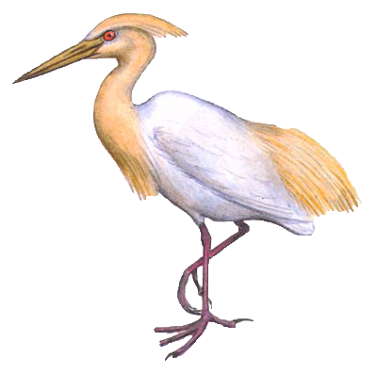
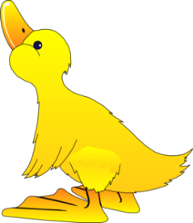
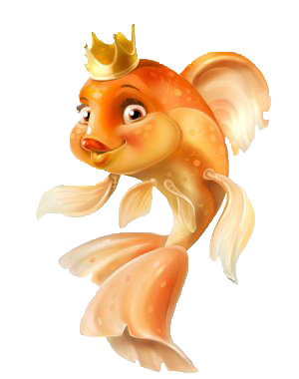

Д
Я
К
У
Є
М
О

Slide 24
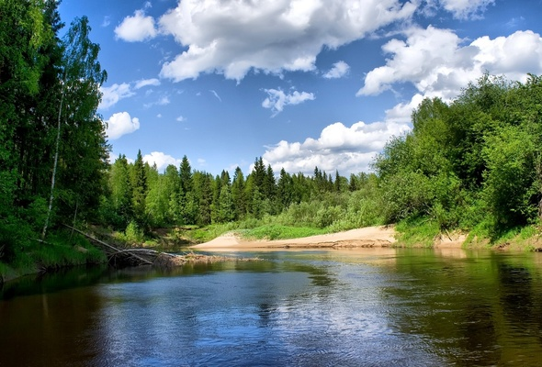
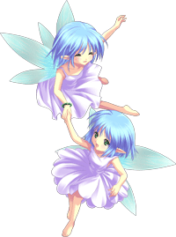
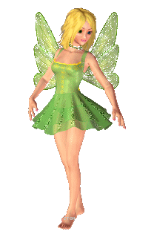
Дякую за урок!

